Slide 1
Отчёт о проделанной работе по осуществлению внутреннего муниципального финансового контроля в 2018 году.
Начальник отдела муниципального контроля Исполнительного комитета ЕМР
Мартыненко М.И.

Slide 2
Решение Совета Елабужского муниципального района от 13.03.2014 № 399, п. 9 « Об утверждении Положения о порядке взаимодействия муниципальных заказчиков, осуществляющих закупки товаров, работ, услуг для муниципальных нужд с муниципальным органом, уполномоченным на определение поставщиков (подрядчиков, исполнителей)»

Slide 3
Распоряжение Исполнительного комитета Елабужского муниципального района от 11.09.2018 года № 300/1 «Об определении структурного подразделения Исполнительного комитета Елабужского муниципального района по осуществлению полномочий внутреннего муниципального финансового контроля в Елабужском муниципальном районе»

Slide 4
Плановые проверки в 2018 г.
№ п/п | Наименование организации | Время проведения
1 | МБОУ «Гимназия №2» ЕМР РТ | сентябрь
2 | Исполнительный комитет Старокуклюкского сельского поселения ЕМР РТ | октябрь
3 | МБДОУ «Детский сад №3 «Теремок» ЕМР РТ | ноябрь
4 | МБДОУ «Детский сад №6 «Колосок» ЕМР РТ | декабрь

Slide 5
Типичные нарушения выявленные в ходе проверок
- Несвоевременные сроки размещения планов - закупок и планов – графиков;
- В договорах отсутствует пункты об установлении твёрдой и неизменной цены контракта;
- Превышение суммы контракта;
- Контрактными управляющими не соблюдаются требования по повышению квалификации в сфере осуществления закупок;
- Несоблюдение сроков оплаты за поставленные работы, товары, услуги;
- Отсутствие в договорах описания объекта закупки (спецификации);
- Отсутствует обоснование соответствия объекта закупки мероприятию государственной (муниципальной) программы

Slide 6
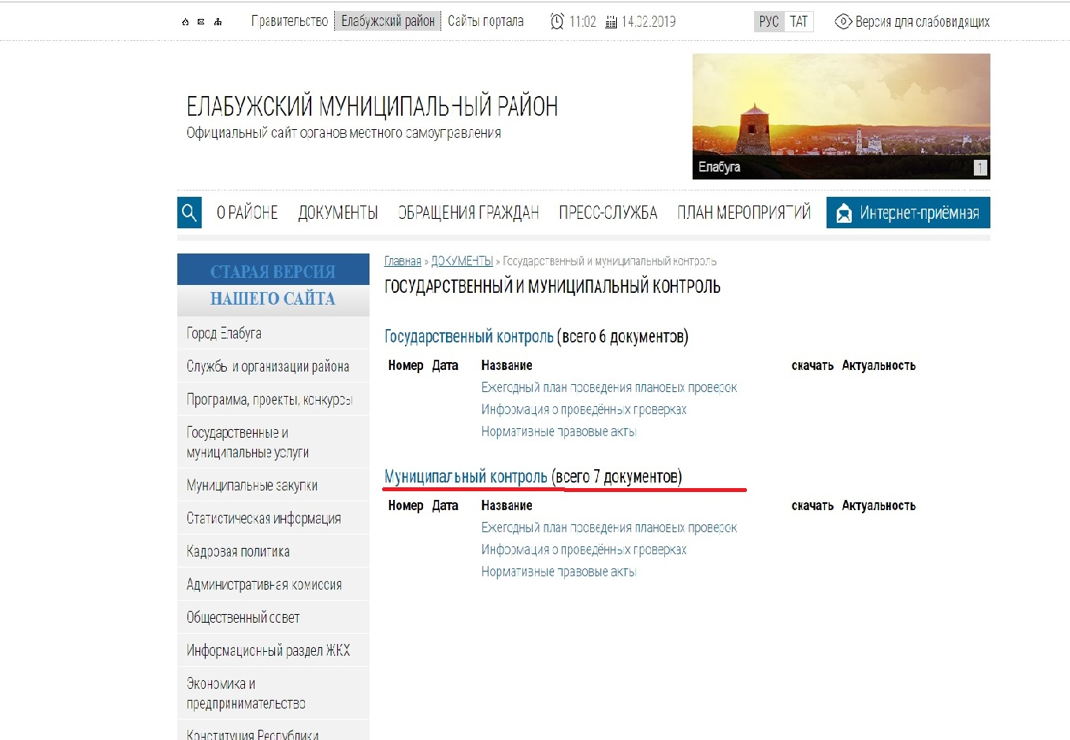
http://городелабуга.рф

